Slide 1
Scenario: Attentat utanför lokal
Kategori:
Lokaler

Slide 2
Instruktion
Välj ett lämpligt scenario från FSPOS scenariobank baserat på er verksamhet samt de förmågor som ni avser öva eller testa. Kom ihåg att framtagna scenarier är generella och att egna antaganden behöver göras. I varje inspel kommer det finnas tomma fält som möjliggör anpassning av scenariot. Det är även ni själva som avgör vilka förmågor som ska ingå i övningen eller testet.
Scenariot kommer att presenteras stegvis genom att först presentera en bakgrund, följt av två inspel som driver händelseutvecklingen framåt.
Utifrån scenariot samt efterföljande förslag på frågeställningar är det er uppgift att öva eller testa er förmåga att hantera situationen, detta med stöd av framtagna kontinuitets- och/eller krisplaner samt övriga planer.
Vem eller vilka som ska ingå i övningen eller testet beror på vilka förmågor som avses övas eller testas (inom verksamhet, it eller hos era leverantörer).
Deltagarna ska i god tid innan genomförandet ha informerats om övningen eller testet, samt vad som förväntas av dem.
Beräknad tidsåtgång för genomförandet är ca 2-4 timmar.
Avsätt även god tid för reflektion och diskussion.
För mer information om hur övningar eller tester genomförs, se FSPOS vägledning för kontinuitetshantering eller FSPOS 6 steg till bättre övningar – Metodstöd och praktiska tips vid planering, på www.fspos.se.
ÖVNINGSMATERIAL

Slide 3
Innan vi börjar - följande scenariojusteringar kan behöva övervägas
Vilken tid på dygnet, dag i vecka eller tid på året kommer scenariot att orsaka störst tänkbar påverkan/skada?
Hur länge kommer händelsen att pågå: en timme, en dag, en vecka, flera månader?
Vilka kritiska resurser kan vara drabbade?
Flera delar av er verksamhet kommer sannolikt att drabbas samtidigt av händelsen – hur hanteras händelsen hos andra delar av verksamheten?
Bör även kritiska leverantörer eller andra samverkansparter ingå? Behöver scenariot i så fall justeras?
ÖVNINGSMATERIAL

Slide 4
Bakgrund

Slide 5
Bakgrund
Den senaste tiden har karaktäriserats av ett förändrat omvärldsläge där flera terrorattentat genomförts i Europa, både av politiska och religiösa extremistgrupper.
Även direkta hot om attentat har riktats mot Sverige från en rad olika grupperingar.
På sociala medier uttrycker medborgare stor oro för eventuella attacker. Dessutom förmedlas en misstro till rättsväsendet och dess möjlighet att upprätthålla lag och ordning i landet.
Säkerhetspolisen har i sin årsbok särskilt pekat på en ökad hotbilden mot finansiell sektor. Anledningen ska vara en ökning av antalet extrema rörelser, som med våld vill skada det svenska finansiella systemet. Som en följd av detta har finansministern samt flertalet andra chefer inom sektorn fått ett utökat personskydd.
Säkerhetspolisen har meddelat om en förhöjd hotbild i hela landet, detta mot bakgrund av att flera planerade attentat har kunnat avvärjas.
ÖVNINGSMATERIAL

Slide 6
Inspel 1

Slide 7
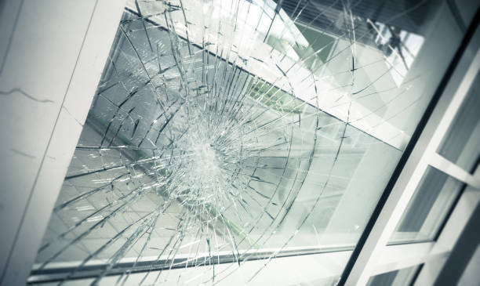
Inspel 1
Klockan är [xx:xx] den [datum].
Plötsligt hörs en hög smäll utanför [kontoret]
En omedelbar känsla av oro sprider sig hos personalen.
Några minuter senare rapporterar media om en kraftig detonation vid [adress/plats/byggnad].
Explosionen ska ha orsakat omfattande materiella skador. Även en kraftig rökutveckling kan ses från platsen.
Ännu finns ingen information om vad som kan ha orsakat explosionen men Polisen går snabbt ut med information om att hålla sig undan från närliggande områden. Polisen har även påbörjat arbetet med att spärra av ett stort område kring platsen.
På sociala medier sprids obekräftade uppgifter om fler misstänkta sprängladdningar i området.
Efter kontakt med polis meddelas att [kontoret] ligger inom det område som behöver spärras av. Personal uppmanas därför att hålla sig kvar i byggnaden.
ÖVNINGSMATERIAL

Slide 8
Förslag på frågeställningar att använda som stöd
Vilka är era omedelbara åtgärder?
Vilka konsekvenser innebär händelsen för er? På kort och lång sikt?
Vilka delar av verksamheten är drabbade?
Vilken personal behöver aktiveras?
Vilka typer av planer och/eller kontinuitetslösningar (reservrutin och återställningsrutiner) kan tänkas behöva aktiveras i hanteringen?
Vad är era prioriteringar just nu?
Vad, och hur kommunicerar ni (internt/externt)?
Finns det några samverkansbehov; kring vad, med vem och hur?
ÖVNINGSMATERIAL

Slide 9
Inspel 2

Slide 10
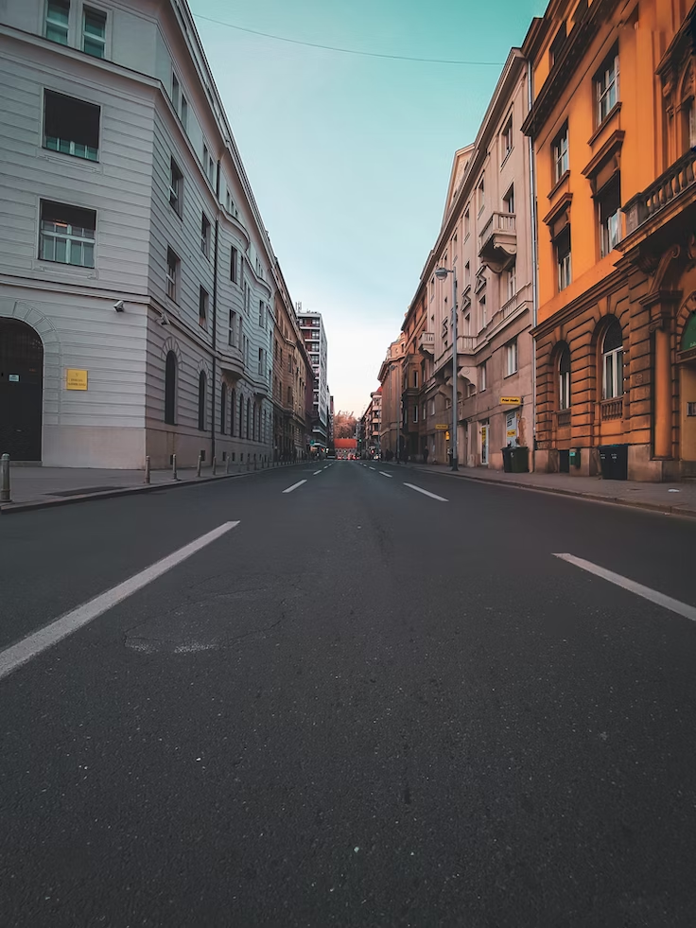
Inspel 2
Klockan är [xx:xx] den [datum].
Media har börjat rapportera från platsen och går ut med information om ett bekräftat attentat på [adress/plats/byggnad].
Polisen går ut med information och bekräftar att ett attentat ägt rum. De går även ut med en varning om att de inte kan utesluta fler attacker.
Polisens bombgrupp är på plats och arbetar med att omhänderta flera misstänkta föremål
Hittills bekräftas att [antal] personer ska ha skadads under attacken.
Flera medarbetare hos er är skärrade och uttrycker sin oro för kollegor som ska ha rört sig i området för attacken.
I ett viktigt meddelande till allmänheten (VMA) uppmanas människor i närområdet att undvika den aktuella platsen samt söka alternativa resvägar för att ta sig hem.
ÖVNINGSMATERIAL

Slide 11
Förslag på frågeställningar att använda som stöd
Vilka konsekvenser innebär händelseutvecklingen för er?
Vilka delar av verksamheten är fortsatt drabbade?
Vad är era prioriteringar just nu?
Vad, och hur kommunicerar ni (internt/externt)?
Finns det några nya samverkansbehov; kring vad, med vem och hur?
Hur genomförs återställningsarbetet?
Hur genomförs återgången till normalläge?
ÖVNINGSMATERIAL

